Slide 1
Sistemas Operacionais
Matheus Nunes Oliveira

Slide 2
Aula 05- A partição C: do Windows. Gerenciador de Tarefas.
Sistemas Operacionais

Slide 3
A partição C: do Windows
Qual o motivo de muitos computadores virem com a letra C: na partição padrão?
Você acaba de comprar um computador. A primeira reação é ir correndo para casa e instalar todos os arquivos necessários para usar a máquina o quanto antes. Após alguns segundos, está tudo lá: drivers instalados, atualizações no sistema operacional feitas e tudo funcionando no disco rígido, que possivelmente terá a letra C.

Slide 4
Boas praticas com a Partição C:
Já aconteceu de seu computador pegar um vírus, ou a sua instalação do Windows dar algum problema, e você perder tudo que tinha no PC?
Se já, você sabe como isso pode ser chato. Felizmente, há uma maneira relativamente simples de evitar situações desse tipo.
Trata-se da criação de outra partição no seu HD ou SSD. Quando você faz isso, o seu computador passa a tratar o seu HD como se ele fosse dois HDs diferentes (Partições diferentes).

Slide 5
Boas praticas com a Partição C:
Mas por que isso é melhor?
1 – Mais segurança aos seus arquivos.
Quando você deixa seus arquivos (jogos, filmes, música, imagens) na mesma partição do sistema operacional, eles ficam organizados por meio de um arquivo de índice daquela partição.
Se algo acontecer a esse índice, seu computador não conseguirá mais achar os arquivos.
Deixá-los numa partição separada do sistema operacional, assim, mesmo que o seu Windows corrompa, seus arquivos continuarão intactos.

Slide 6
Boas praticas com a Partição C:
2 – Melhor Performance.
Para ler os arquivos, o seu HD fica “procurando” por eles e, ao encontrá-los, abre-os.
Quando o seu HD inteiro tem uma só partição, essa busca é muito mais demorada.
Se você particioná-lo, no entanto, o HD já saberá pelo menos em qual partição o arquivo está, o que fará com que a busca seja mais rápida. Isso se traduz, para nós, num desempenho melhor e mais rapidez para abrir arquivos, pastas e programas.

Slide 7
Boas praticas com a Partição C:
3 – Usar mais de um sistema operacional
Você já teve curiosidade de usar o Ubuntu ou alguma outra distribuição do Linux, mas não se sentiu corajoso o suficiente para trocar o Windows por ele?
Se você criar uma partição no seu HD, pode instalar um sistema operacional diferente nela.
sso, aliás, é bem útil, já que se um dos sistemas tiver algum problema, você ainda consegue usar o computador com o outro.

Slide 8
Boas praticas com a Partição C:
3 – Usar mais de um sistema operacional
Você já teve curiosidade de usar o Ubuntu ou alguma outra distribuição do Linux, mas não se sentiu corajoso o suficiente para trocar o Windows por ele?
Se você criar uma partição no seu HD, pode instalar um sistema operacional diferente nela.
Isso, aliás, é bem útil, já que se um dos sistemas tiver algum problema, você ainda consegue usar o computador com o outro.

Slide 9
Boas praticas com a Partição C:
4 – Organização.
Ter um espaço reservado no disco para determinados arquivos ajuda a deixar o seu PC mais organizado.
Se você é daquelas pessoas que sempre que baixa um arquivo fica meia hora “caçando” para ver onde salvou-o, particionar seu HD pode ser um bom primeiro passo no sentido de deixar sua vida digital mais organizada.

Slide 10
Boas praticas com a Partição C:
Nessa ultima opção quando se tem espaço sobrando, pode-se ir no “gerenciamento de arquivo” e caso tenha partições não alocadas, pode-se criar uma nova partição “Exemplo: “D””, logo, seu computador vai ter duas partições separando-as a partição de instalação do Windows e a partição que pode se instalar seus arquivos de preferência. Também é possível armazenar dados de uma forma mais organizada, assim, garantindo uma segurança caso a sua partição “C” venha a se corromper.

Slide 11
A Partição C: | Arquivos e Programas
Na partição C: por padrão temos as pastas de “arquivos de programas” , onde, todos os programas padrões que já vem instalados no Windows ficam nessa pasta.
Vale se atentar para os programas que são instalados no computador através do usuário, por padrão a instalação dos softwares vão ser designados a pasta de “arquivos de programas” da partição C:.

Slide 12
A Partição C: | Arquivos e Programas
As boas práticas relacionado a essas instalações é que analisem a necessidade da aplicação e o que falamos acima, caso necessário não instale na partição, mude o caminho para alguma pasta da partição nova que foi criada, assim, caso você precise fazer uma manutenção no seu SO, ou caso ele se corrompa, você não perdera essas instalações/configurações.
Como exemplos podemos colocar um banco de dados de alguma aplicação, instalar em uma partição diferente da C:, assim, não coloca o banco em risco caso o sistema operacional vir a dar problema, arquivos de programação e um bom exemplo, jogos etc.

Slide 13
A Partição C: | Usuários
Por padrão também temos a pasta “usuários” na partição C:, onde, todos os usuários que acessam a esse computador, é criado uma pasta nova dentro da pasta “Usuários”.
Todos os arquivos que ficam na “Área de trabalho”, “Documentos”, “Downloads”, “imagens” ficam dispostas apenas ao usuário que está logado no computador. Tendo uma partição “EXEMPLO: “D”, os arquivos que estarem nessa partição pode ser compartilhado entre os usuários.

Slide 14
A Partição C: | Usuários
Como já falado, cada usuário que acessa o computador é criado uma pasta nova com o nome do usuário, logo, utilizando espaço da partição.
Se o computador que você utiliza é compartilhado e você e administrador da máquina, sempre se atentar e observar quantas pasta de usuários tem e se todas elas estão ativas e sendo utilizando pelos outros colaboradores.
Caso encontre pastas de usuários que não acessam mais o computador as mesmas podem ser excluídas, assim, liberando espaço na partição do computador.

Slide 15
A Partição C: | Windows
Temos a pasta “Windows”, designada a configurações do SO.
Nessa pasta é onde fica as configurações do Windows.
Conforme o tempo de uso do computador existem arquivos temporários, arquivos antigos, onde, não é mais necessário utilizar.
Vale ressaltar sempre tomar cuidado com o que vai excluir, pois, caso exclua algo que seja de necessidade do SO isso pode acarretar em problemas na inicialização e utilização do sistema.

Slide 16
A Partição C: | Windows
Abaixo segue um vídeo interessante onde é mostrado 4 passos básicos que podemos fazer para liberar espaço na partição padrão e também temos mais dois passos intermediários, onde, analisando a necessidade de uso do usuário, é possível fazer e liberar mais espaço ainda nessa partição padrão.
https://www.youtube.com/watch?v=bZEPJ4O3Fao

Slide 17
Gerenciador de Tarefas
O que é o gerenciador de tarefas ?
O gerenciador de tarefas é um componente do sistema operacional encontrado em todas as versões do Microsoft Windows desde o Windows NT 4.0 e o Windows 2000.
Ele permite ver uma lista de programas atualmente em execução no seu computador. Ele também exibe informações de desempenho e utilização de recursos relacionados aos programas ou contas de usuários em seu sistema.

Slide 18
Gerenciador de Tarefas
O que tem no gerenciador de tarefas ?
O gerenciador de tarefas é muito comum para finalizar tarefa e interromper a execução de um programa. Se um programa não estiver mais respondendo, você pode optar por finalizar a tarefa através do gerenciador sem precisar reiniciar o computador.
A visão simples do Gerenciador de tarefas quando abrimos a primeira vez ele engloba uma janela simples e pequena.

Slide 19
Gerenciador de Tarefas
Clicando com o botão direito na visão simples, nela contém opções como:
Alternar para: alternar para a janela do aplicativo clicado, trazendo-o para a frente da sua área de trabalho e o colocando em foco.
Finalizar tarefa: Finalize o processo. Isso funciona da mesma forma que o botão “finalizar tarefa”.

Slide 20
Gerenciador de Tarefas
Executar nova tarefa: Abra uma janela criar nova tarefa, onde você pode especificar um programa, pasta, documento ou endereço de site web e o Windows e abrir o mesmo.
Sempre visível: Faça com que a janela do gerenciador de tarefas esteja sempre visível, permitindo que seja vista o tempo todo.
Abrir localização do arquivo: Abra uma janela do explorador de arquivos mostrando a localização do arquivo .exe do programa.

Slide 21
Gerenciador de Tarefas
Pesquisa online: Faz uma pesquisa pelo nome do aplicativo na internet. Isso ajudara a ver exatamente o que o programa é e o que ele faz.
Propriedades: Abre a janela propriedades do arquivo .exe. Aqui você pode ajustar as opções de compatibilidade e verificar a versão do programa.
Enquanto o gerenciador de tarefas estiver aberto, você verá um ícone do mesmo na sua área de notificação. Ele tem o objetivo de mostrar a capacidade de utilização da CPU, memória, disco e da rede.

Slide 22
Gerenciador de Tarefas
Para ver as ferramentas mais avançadas, clique em “mais detalhes” na parte inferior da visualização simples.
Com a ferramenta mais avançada aberta, o Gerenciador de Tarefas Incluem as seguintes guias.
Processos: Uma lista de processos de primeiro e segundo plano que estão em execução juntamente com CPU, memória, disco, rede, GPU e outras informações de uso dos recursos.

Slide 23
Gerenciador de Tarefas
Desempenho: Gráficos em tempo real que mostram o uso total de recursos da CPU, memória, disco, rede e GPU para seu sistema. Você encontrara muitos outros detalhes aqui também, desde o endereço IP do seu computador até os nomes dos modelos de CPU e GPU do seu computador.
Histórico de Aplicativos: Informações sobre quantidade de recursos utilizados pelos aplicativos na sua conta atual. Valido apenas para aplicativos da loja Microsoft, logo, não é muito utilizado.

Slide 24
Gerenciador de Tarefas
Inicialização: Uma lista de programas de inicialização, são aplicativos que o Windows inicia automaticamente quando você entra em sua conta de usuário.
Usuários: Mostra as contas de usuários atualmente conectadas ao PC, quantos recursos estão utilizando e quais aplicativos estão sendo executados.
Serviços: Console de gerenciamento de serviços, mesmas informações encontras em services.msc.

Slide 25
Gerenciador de Tarefas
Como funciona o gerenciador de tarefas?
O Windows oferece muitas maneiras de iniciar o gerenciador de tarefas.
Pressione Ctrl + Shift + Esc para abrir o gerenciador de tarefas.
Pressionar o botão direito na barra de tarefas do Windows e selecione “Gerenciador de Tarefas” ou “ Task Manager”.
Pressionar o botão Ctrl + Alt + Delete e clicar em “Gerenciador de Tarefas”.

Slide 26
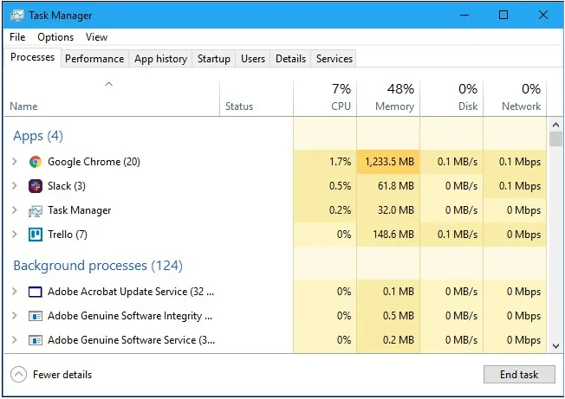
Guia Processos
Na guia processos clicando com o botão direito em um processo, você poderá ver as ações que pode executar nesse processo.
Expandir: Alguns aplicativos como o Chrome, tem vários processos agrupados. Outros aplicativos têm várias janelas que fazem parte de um único processo. Você pode selecionar expandir, clicar duas vezes em cima do processo ou clicando na seta do lado esquerdo.

Slide 27
Recolher: Recolher um grupo expandido.
Finalizar tarefa: Finalizar o processo.
Reiniciar: Essa opção só funcionar para o processo Windows Explorer. Ele permite que você reinicie o mesmo em vez de simplesmente encerrar a tarefa.
Valores de Recursos: Permite escolher se deseja ver a porcentagem ou valores precisos para memória, disco e rede.

Slide 28
Criar arquivo de despejo: Esta é uma ferramenta de depuração para programadores. Ele tem o objetivo de capturar um instantâneo da memória do programa e o salva no disco.
Va para detalhes: Vai para a guia detalhes, logo, podendo ver informações mais técnicas dos programas.
Abra o local do arquivo: Abre o file Explorer com o arquivo .exe do processo selecionado.

Slide 29
Clicando com o lado direito em status é possível ver informações especificas sobre os processos, onde é possível filtrar e verificar as informações de acordo com a necessidade do usuário.

Slide 30
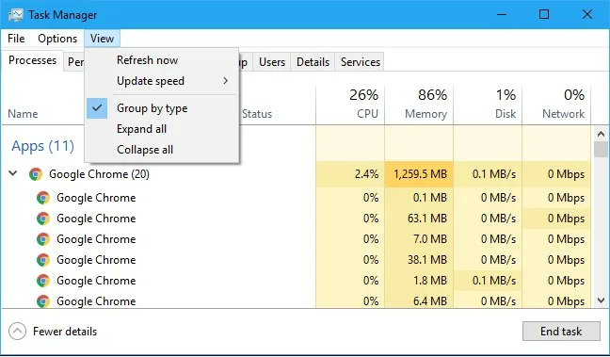
Menu Gerenciador de Tarefas
Existem algumas opções uteis na barra de menu do gerenciador de tarefas como:
Arquivo – Executar novata tarefa.
Opções – Sempre visível.
Opções – Minimizar ao usar.
Opções – Ocultar quando minimizado.
Exibir – Atualizar agora.
Exibir – Velocidade de atualização.
Exibir – Agrupar por tipo.
Exibir – Expandir tudo.
Exibir – Recolher tudo.

Slide 31
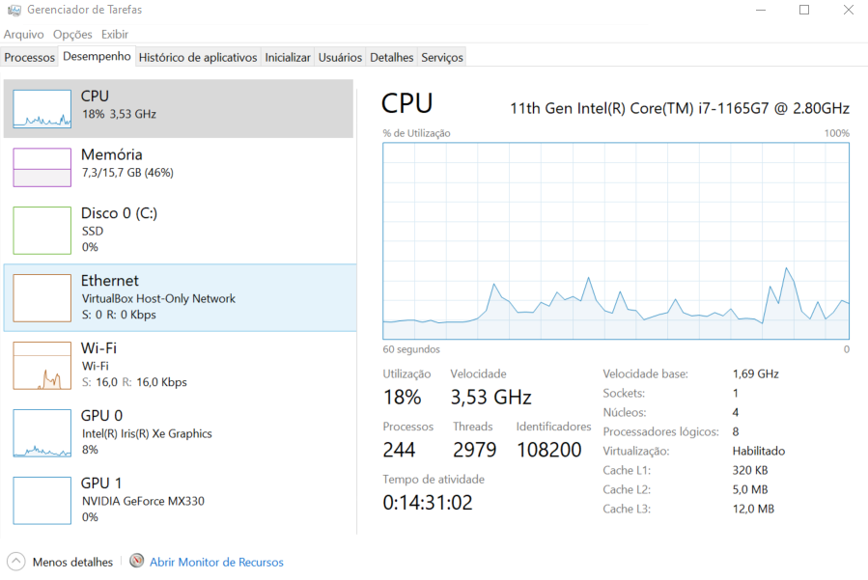
Guia Desempenho
A guia desempenho mostra gráficos em tempo real exibindo o uso de recursos do sistema como CPU, memória, disco, rede e GPU.
Se você tiver vários disco, dispositivos de rede ou GPUs, é possível ver todos eles separadamente.

Slide 32
Além das informações de recursos, a guia desempenho mostra informações sobre o hardware do seu sistema, onde, iremos listar algumas delas abaixo:
CPU: Mostra o nome e o número do modelo de sua CPU, sua velocidade, número de núcleos que possui e se os recursos de virtualização de hardware estão habilitados e disponíveis.
Mostra a informação do tempo de atividade desde a última inicialização do sistema.

Slide 33
Memoria: Mostra quanto de memória RAM que você tem, sua velocidade e quantos slots de memória em sua placa estão sendo usados.
Você também pode ver quanto da sua memória está atualmente preenchida com dados em cache, esses dados estão prontos e aguardando se o seu sistema precisar deles, mas o Windows ira automaticamente descartar os dados armazenados em cache e liberar espaço se precisar de mais memória em outra tarefa.

Slide 34
Disco: Mostra o nome e o numero do modelo da unidade de disco, seu tamanho e as velocidades atuais de leitura e gravação.
Wifi – Ethernet: O Windows mostra o nome de um adaptador de rede seus endereços IP. Para conexões wifi, você também pode ver o padrão wifi em uso na conexão atual.

Slide 35
GPU: O painel GPU mostra gráficos para diferentes tipos de atividades. Por exemplo: 3D vs codificação ou decodificação de vídeo.
A GPU tem sua própria memória interna, portanto, também mostra o uso de memória da GPU.
Você também pode ver o nome, número do modelo de sua GPU e a versão de driver gráfico que ela está usando.
Por fim com todas essas informações é possível monitorar o uso da GPU diretamente do gerenciador de tarefas.

Slide 36
Dicas:
Clicando duas vezes em qualquer parte branca da tela é possível verificar esse gráfico de monitoramento através de uma janela flutuante.
Clicando em “Abrir monitor de recursos” é possível ver informações mais detalhadas sobre os recursos.

Slide 37
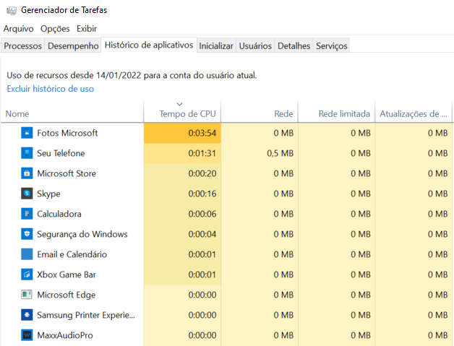
Guia Histórico de Aplicativos
Essa guia se aplica apenas a aplicativos da plataforma loja Microsoft.

Slide 38
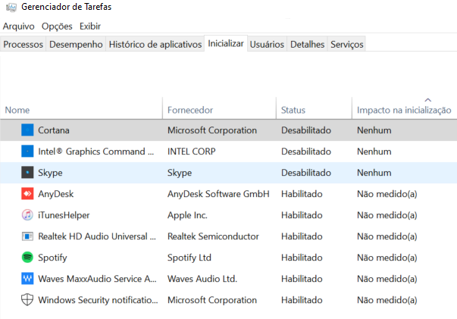
Controle de APPs e Inicialização
Essa guia é o gerenciador de programas de inicialização do Windows.
Para desativar um programa de inicialização automática, clique com o botão direito e selecione “desativar”.

Slide 39
Para ativar um programa na inicialização, deve-se ir em %AppData% → Microsoft → Windows → Menu Iniciar → Programas → Iniciar, posteriormente, deve-se pegar o arquivo .exe do programa que deseja inicializar automaticamente e arrastar para a pasta de inicialização.
No canto superior direito da janela, mostra quanto tempo sua BIOS levou para inicializar seu hardware quando você inicializou seu PC.

Slide 40
Na tela é possível ver algumas informações, onde, as mesmas serão brevemente descritas abaixo:
Nome do programa.
Nome do fornecedor do programa.
Status de inicialização se está ativado ou não.
Impacto na inicialização, mostrando uma estimativa de quantos recursos de CPU e disco o programa usa ao ser inicializado automático.

Slide 41
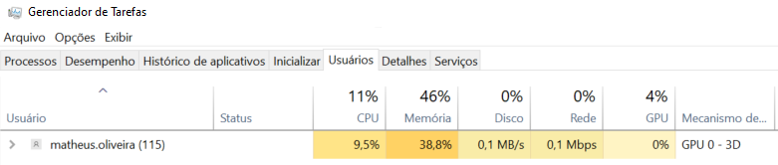
Usuários
A guia usuários exibe uma lista de usuários conectados e seus respectivos processo em execução.
Também mostra a utilização dos recursos como CPU, memória, disco e rede que estão sendo executados em cada conta de usuário.

Slide 42
Caso tenha alguma conta de usuário que esteja como “desconectado”, mas esteja consumindo recurso e ela pode ser desabilitada para liberar recursos, deve-se clicar com o botão direito em cima da conta e selecionar “Desconectar”.
Se clicar com o botão direito nos títulos das colunas, é possível filtras algumas informações que podem ser mostradas de acordo com a necessidade do usuário, assim então, sendo possível selecionar informações como:
ID Sessão Nome do cliente
Status CPU Memoria
Disco Rede

Slide 43
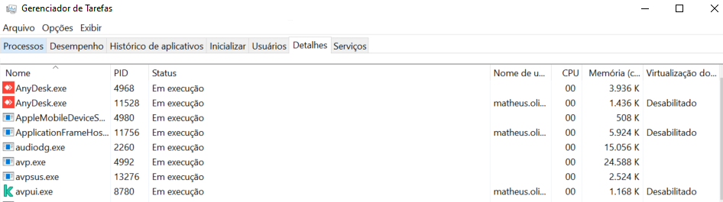
Gerenciador de Processos
Essa guia mostra informações dos processos mais detalhadamente.
Clicando com o botão direito do mouse, é possível acessar algumas funções adicionais como:
Finalizar tarefa.
Arvore de processo final: Finaliza o processo e todos os processos criado por ele.

Slide 44
Definir prioridade: Defina uma prioridade para o processo.
Definir afinidade: Selecionar qual processador o processo é executado. Por padrão os processos são executados em todos os processadores, mas, essa função pode ser útil para jogos antigos e outros programas que presumem que você possui apenas um processor, por fim, limitando um processo a um processador.

Slide 45
Analise e cadeia de espera: Veja quais threads nos processos estão esperando. Mostra quais processos e threads estão aguardando para usar um recurso usado por outro processo. É uma ferramenta de depuração útil para programadores diagnosticarem travamentos.
Virtualização UAC: Habilitar ou desabilitar a virtualização de controle de conta de usuário para um processo. Este recurso corrige aplicativos que requerem acesso de administrador virtualizando seu acesso aos arquivos do sistema, utilizando geralmente para programas de SOs antigas e que não foram escritos para as versões modernas.

Slide 46
Criar arquivo de despejo.
Abre local do arquivo.
Pesquisa online.
Propriedades
Ir para serviços: Mostra os serviços associados ao processo na guia serviços.
Dicas:
Se clicar com o botão direito nos títulos e selecionar “Mostrar colunas”, verá uma lista muito mais longa de filtros que pode selecionar de acordo com a necessidade e colocar para mostrar.

Slide 47
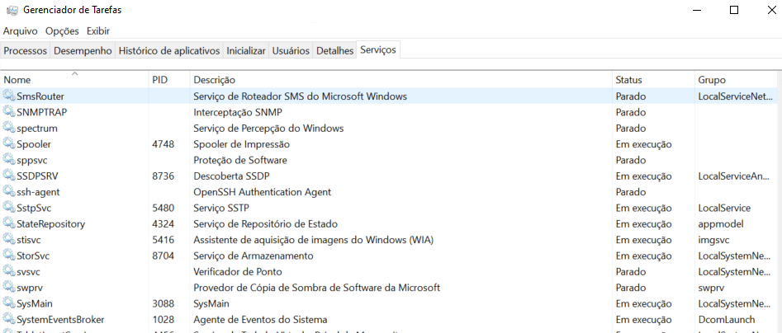
Serviços
A guia serviços tem o objetivo de mostrar uma lista de serviços do sistema Windows.
Eles são controlados pelo SO. Dependendo do serviço, ele pode ser iniciado automaticamente na inicialização ou apenas quando necessário.

Slide 48
Outros serviços são instalados por programas de terceiros. Por exemplo, a NVIDIA instala vários serviços como parte dos seus drivers gráficos.
Não se deve mexer com esses serviços a menos que saiba o que está fazendo, mas, se você clicar com o botão direito do mouse, vera opção de iniciar, parar ou reiniciar o serviço.

